Slide 1
Собственность в системе экономических отношений

Slide 2
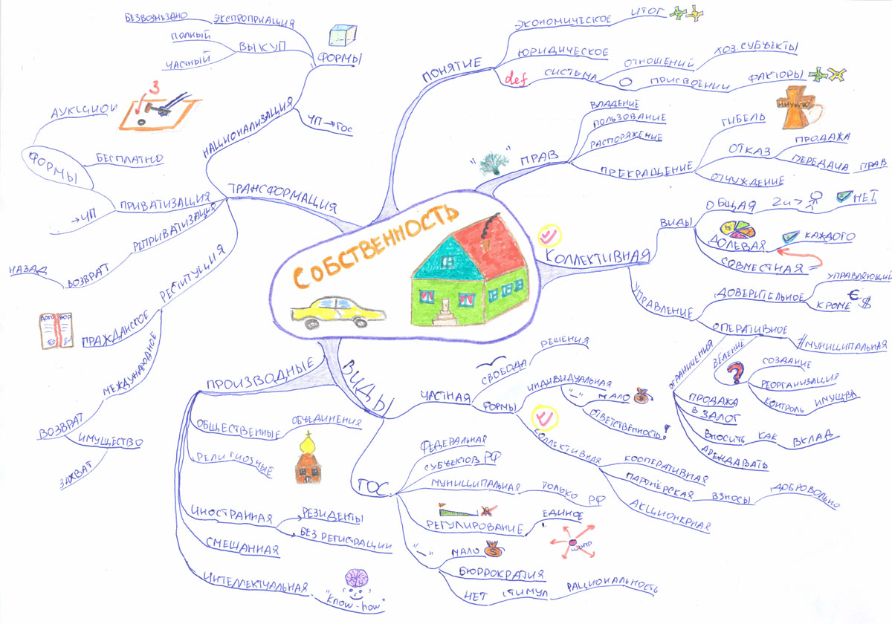
Введение

Slide 3
История возникновения собственности
ФОРМЫ СОБСТВЕННОСТИ :
Накопление богатства
Собственность
Государственная собственность
Частная собственность
Информационная собственность

Slide 4
Собственность - это
Пассивная сторона отношений собственности в виде предметов целиком или в какой-то степени принадлежащих собственнику.
Предметы собственности:
    природа,
    вещества,
    энергия,
    информация,
    имущество,
    интеллектуальные ценности.

Slide 5
Типы собственности
Первобытный
Рабовладельчесий
Феодальный
Капиталистический
Социалистический?!?!

Slide 6
Классификация собственности
Экономическая
Юридическая

Slide 7
Экономическая классификация
Высший
Средний
Низший

Slide 8
Разновидности собственности
Частная
Единичная
Партнерская
Общественная
Коллективная
Государственная
Корпоративная
Общенародная

